Slide 1
TRƯỜNG ĐẠI HỌC
KỸ THUẬT – CÔNG NGHỆ CẦN THƠ
KHOA KHOA HỌC XÃ HỘI
XÂY DỰNG MÔI TRƯỜNG LÀM VIỆC SÁNG – XANH – SẠCH – ĐẸP
Tháng 11/2021

Slide 2
Ngày nay, “Xanh hóa” công sở không chỉ là xu hướng mang đến giá trị thẩm mỹ mà còn nhiều lợi ích tuyệt vời khác cho sức khỏe. Năm 2021, Khoa Khoa học xã hội tiếp tục phong trào “Thi đua xây dựng môi trường làm việc Sáng - Xanh - Sạch - Đẹp tại Trường Đại học Kỹ thuật - Công nghệ Cần Thơ” theo kế hoạch của CĐCS đề ra.

Slide 3
Hành lang Văn phòng Khoa được bố trí các chậu kiểng nhằm tạo không gian xanh từ lối đi vào văn phòng.

Slide 4
Là nơi đón nhiều ánh sáng và gió tự nhiên, được bố trí thêm nhiều cây xanh, hành lang Văn phòng Khoa không chỉ là lối đi mà còn là nơi thầy, cô và sinh viên cùng nhau trò chuyện và trao đổi học thuật trong không gian thoáng mát.

Slide 5
Không gian của phòng làm việc được bày trí theo hướng xây dựng “Văn phòng xanh” với nhiều cây cảnh tạo cảm giác thoải mái và làm tăng hiệu quả làm việc.

Slide 6
Tận dụng tối ưu ánh sáng tự nhiên từ các cửa sổ lớn, hòa cùng màu xanh của cây giúp giảm bớt căng thẳng và tăng sự thoải mái, tập trung khi làm việc.

Slide 7
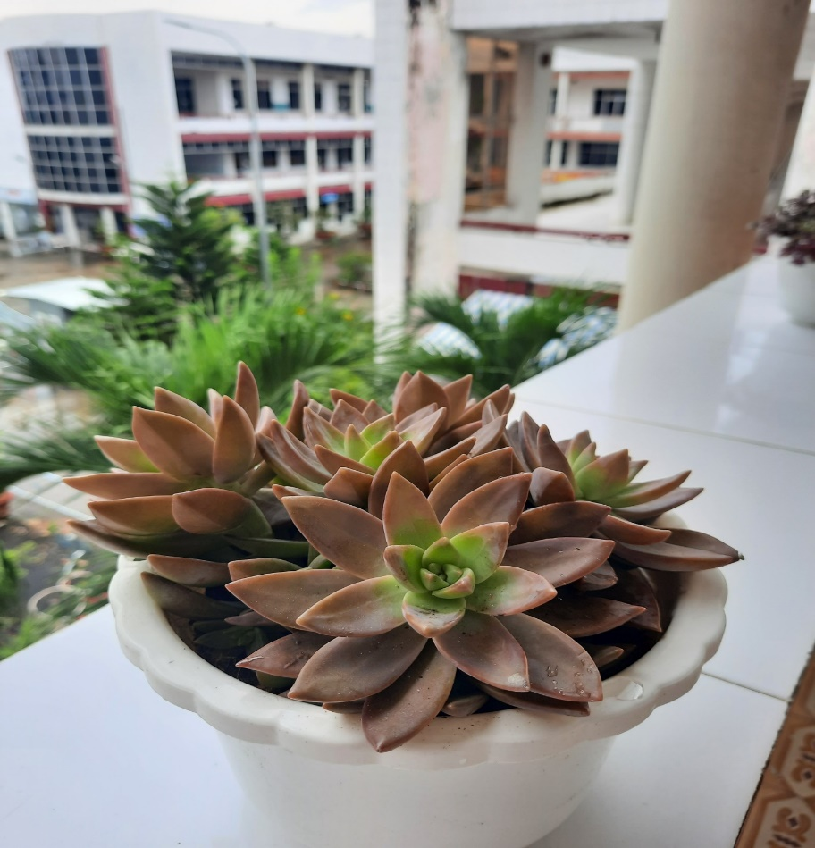
Những góc nhỏ tại văn phòng trở nên xinh xắn, tạo điểm nhấn xanh của văn phòng.

Slide 8
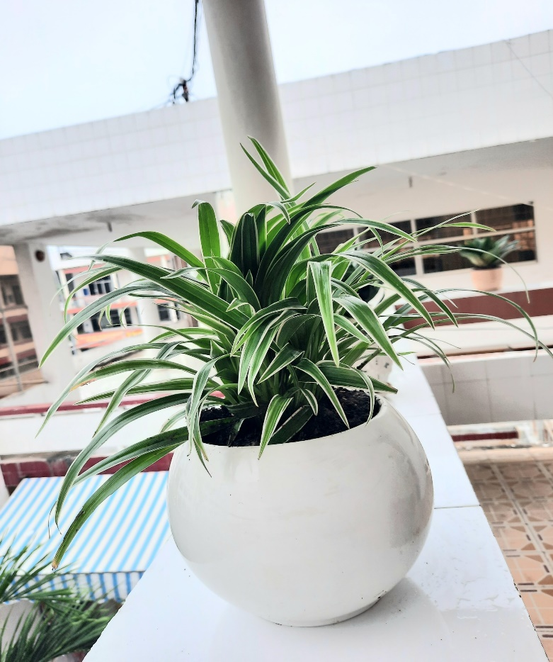
Không gian xanh giúp tăng cường sức khỏe thể chất và tinh thần, cải thiện chất lượng công việc.

Slide 9
Ngoài tác dụng trang trí, cây xanh có thể hút bức xạ từ máy tính, máy in, góp phần bảo vệ sức khỏe.

Slide 10
Văn phòng Sáng - Xanh - Sạch - Đẹp giúp thiết lập lối sống xanh, thân thiện với môi trường, hòa nhập với thiên nhiên.

Slide 11
Nhằm tiếp tục duy trì môi trường làm việc “Sáng - Xanh - Sạch - Đẹp”, Khoa Khoa học xã hội sẽ đưa việc thực hiện “Kế hoạch xanh” thành một nhiệm vụ thường xuyên, liên tục trong quá trình phấn đấu cải thiện môi trường làm việc trong những năm tới.

Slide 12
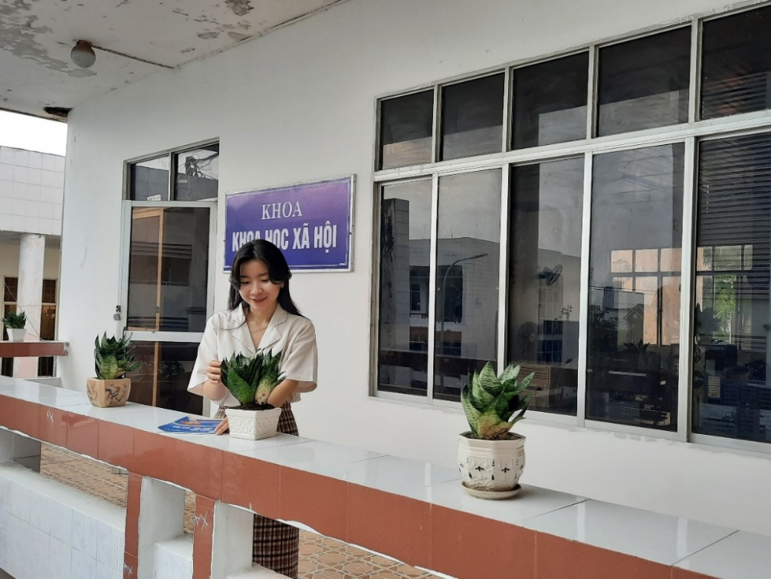
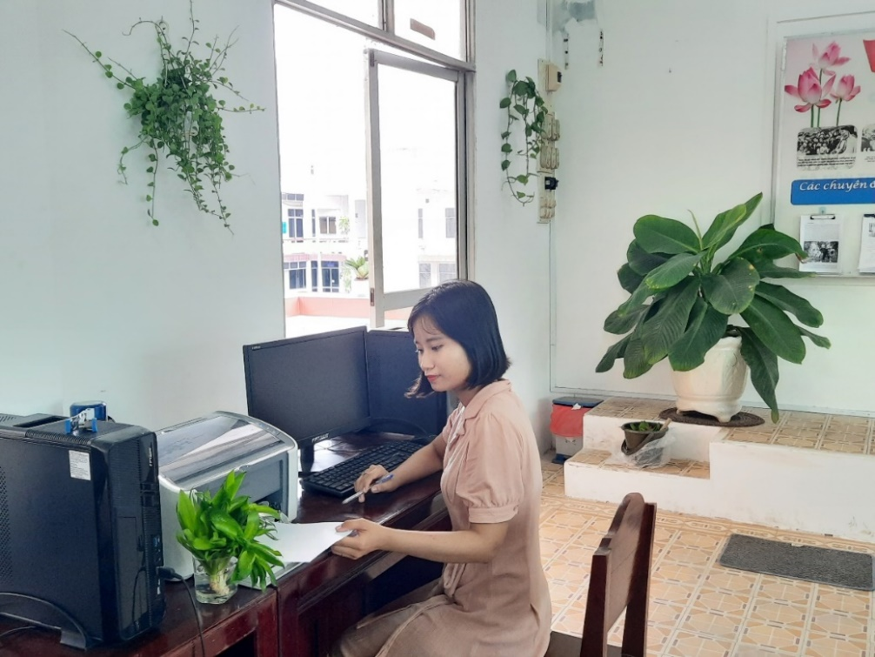
KHOA KHOA HỌC XÃ HỘI VÌ MỘT MÔI TRƯỜNG XANH

